Slide 2
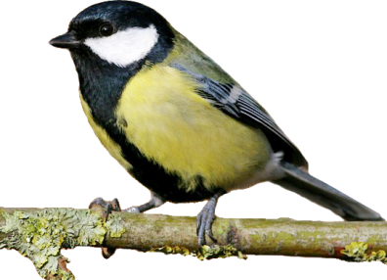
Спинкою зеленовата Животиком желтовата, Черненькая шапочка И полоска шарфика

Slide 3
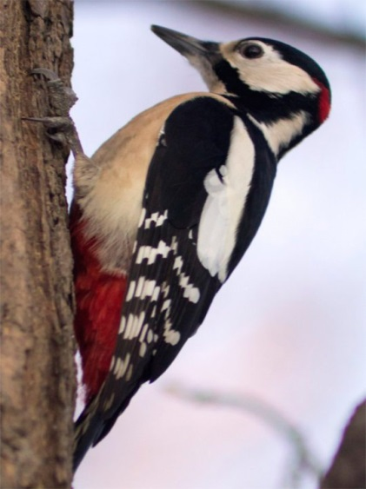
Кто в беретке ярко-красной, В чёрной курточке атласной? На меня он не глядит. Всё стучит, стучит, стучит

Slide 4
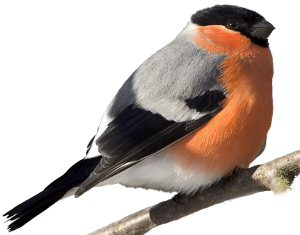
Чернокрылый, красногрудый, И зимой найдет приют: Не боится он простуды – С первым снегом Тут как тут!

Slide 5
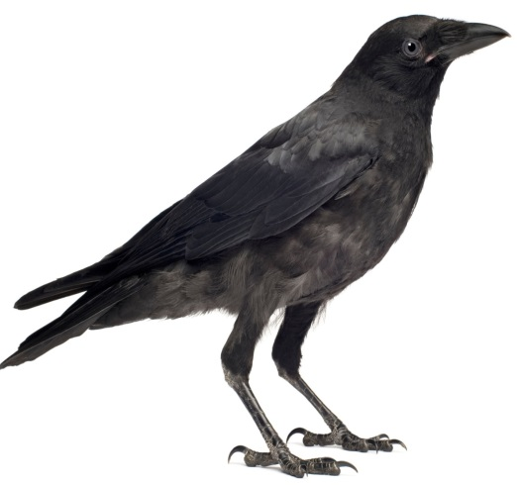
Окраской – серовата, Повадкой – воровата, Крикунья хрипловатая – Известная персона Кто она?

Slide 6
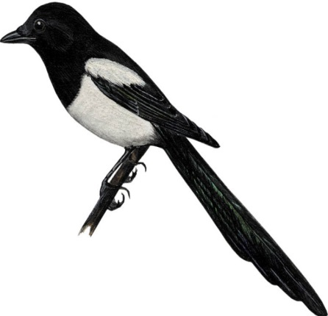
Эта птица так болтлива, Воровата, суетлива, Стрекотунья, белобока, А зовут её…

Slide 7
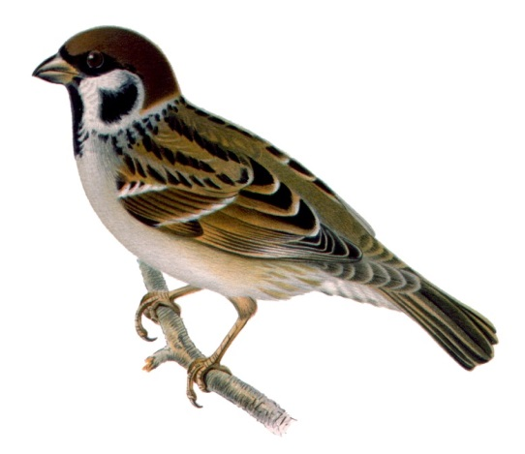
Птичка-невеличка Ножки имеет, Ходить не умеет. Хочет сделать шажок – Получается прыжок.

